Slide 2
SEGMENT TREE
NHÓM 7
19522323 - Hồ Hải Thủy
19522363 - Nguyễn Mạnh Toàn
17520475 - Lê Trung Hiếu

Slide 3
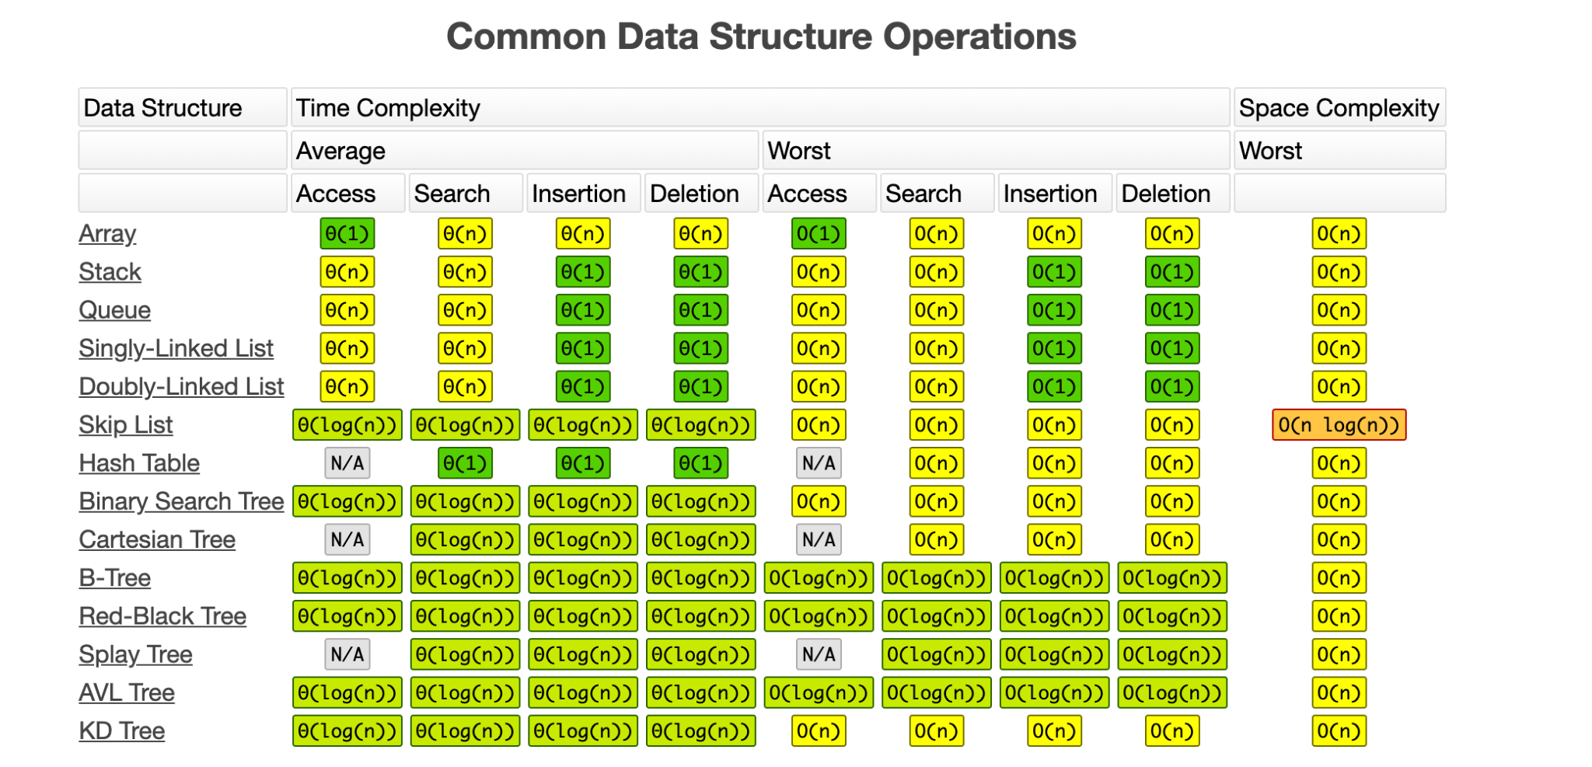

Slide 4
Tổng của dãy số: 1, 9, 6, 8
Index | 0 | 1 | 2 | 3
0 | 1 | 10 | 16 | 24
1 |  | 9 | 15 | 23
2 |  |  | 6 | 14
3 |  |  |  | 8

Slide 5
Đặt vấn đề
1, 3, 5, 7, 9, 11, 13
Tính max/min của đoạn [i, j] ?

Slide 6

I. SEGMENT TREE LÀ GÌ?
Cây phân đoạn hay cây thống kê, là cấu trúc dữ liệu cây thường dùng để lưu trữ thông tin về khoảng hay phân đoạn.
Là một cấu trúc dạng tĩnh mà một khi đã xây dựng thì không thể sửa đổi
Là một cấu trúc dữ liệu cho phép ta trả lời các truy vấn dữ liệu trên mảng một cách hiệu quả nhưng vẫn đủ linh hoạt để cho phép ta sửa đổi mảng

Slide 7
Quy trình chính
Query
Build
Update

Slide 8
1. KHỞI TẠO
Cây phân đoạn là một cây nhị phân đầy đủ. Mỗi node trong cây phân đoạn sẽ quản lý thông tin của một đoạn trên dãy số đã cho.
Tùy thuộc vào loại thao tác truy vấn mà mỗi Node sẽ lưu 1 giá trị khác nhau. Ví dụ: Tính tổng thì sẽ lưu giá trị tổng của đoạn node quản lý, min/max thì node sẽ lưu giá trị min/max của đoạn, …
Với 1 dãy số n phần tử, node đầu tiên(node gốc) của cây sẽ quản lý đoạn [0, n], nút thứ 2 là node con bên trái của node gốc sẽ quản lý đoạn [0, n\\2 +1], node thứ 3 là node con bên phải sẽ quản lý đoạn [n\\2 +2, n], cứ tiếp tục vậy cho đến hết.
Để cài đặt cây phân đoạn, ta có thể dùng mảng 1 chiều. Phần tử 0 của mảng sẽ là node gốc.
Độ phức tạp bộ nhớ của segment tree là một bố nhớ tuyến tính với giá trị là 4n

Slide 9
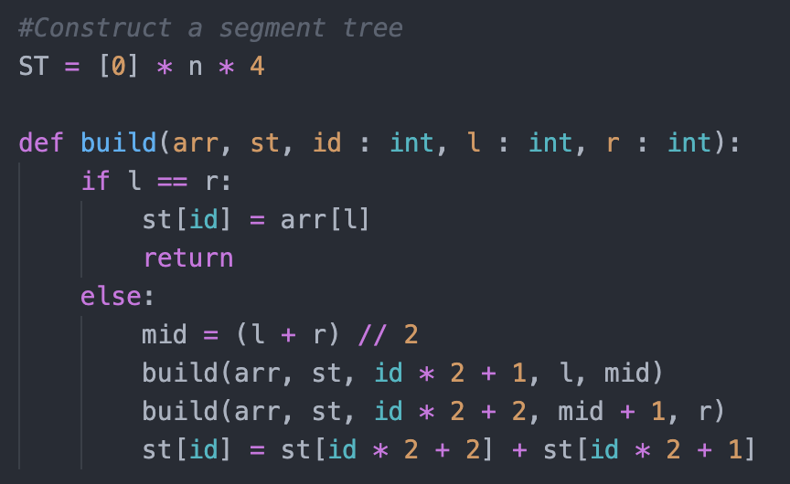
2. KHỞI TẠO

Slide 10
[0, 6]
49
[0, 3]
0
[4, 6]
16
33
1
2
[0, 1]
[2, 3]
[4, 5]
[6, 6]
4
12
20
13
3
4
5
6
[0, 0]
[1, 1]
[2, 2]
[3, 3]
[4, 4]
[5, 5]
1
3
5
7
9
11
7
8
9
10
11
12
A = [1, 3, 5, 7, 9, 11, 13]

Slide 11
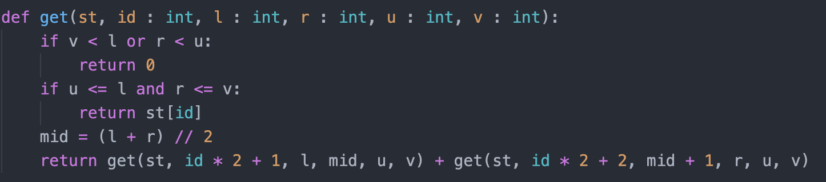
3. TRUY VẤN

Slide 12
4. Cập nhật
Một thao tác cập nhật cơ bản là thực hiện phép gán A[j] = x.
A[j] chỉ tham gia vào 1 node ở mỗi bậc của cây. Do đó độ phức tạp khi cập nhật 1 node là O(log(n)).

Slide 13
4. Cập nhật
Ý tưởng: Dùng hàm đệ quy theo quy trình sau.
Gọi hàm đệ quy từ nút gốc.
Truy vấn xuống cho tới khi gặp node lá đại diện cho vị trí phần tử cần cập nhật.
Cập nhật giá trị node và kết thúc đệ quy tại node đó.
Trở lại cập nhật giá trị các node cha của node vừa cập nhật tùy theo yêu cầu truy vấn. VD: tổng, hoặc min/max đoạn.

Slide 14
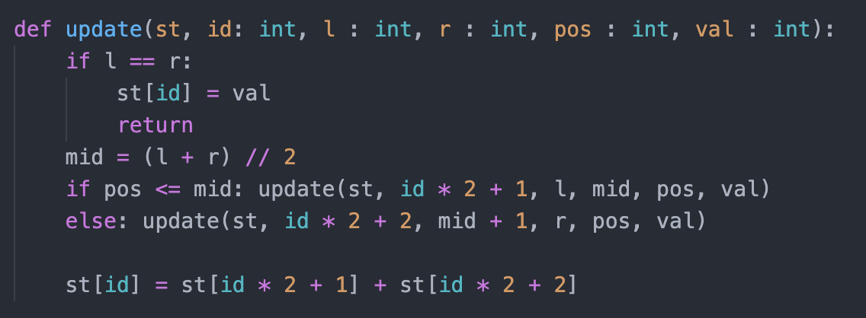
4. Cập nhật

Slide 15
[0, 6]
Ví dụ: A[3] = 10, đoạn cần tìm là [3, 3]
49
52
[0,3]
0
[4, 6]
19
16
33
1
2
[0, 1]
[2, 3]
[4, 5]
[6, 6]
4
12
13
15
20
3
4
5
6
[0, 0]
[1, 1]
[2, 2]
[3, 3]
[4, 4]
[5, 5]
1
3
5
7
10
9
11
7
8
9
10
11
12
A = [1, 3, 5, 7, 9, 11, 13]
A = [1, 3, 5, 10, 9, 11, 13]

Slide 16
5. Bộ nhớ
Số node lá: 2^x
Tổng số node: 2^(x+1) -1
Chiều cao cây: x +1
Độ phức tạp bộ nhớ: 4N
Độ phức tạp thời gian truy vấn: O(logn)

Slide 17
6. MỘT SỐ KĨ THUẬT NÂNG CAO

Slide 18
6.1. Kỹ thuật lan truyền lười biếng
Là kĩ thuật dùng để giảm độ phức tạp của cây phân đoạn trong các truy vấn cập nhật đoạn.
Khi cập nhật 1 phần tử, với phương pháp thông thường có độ phức tạp là O(log(n)).
Vậy khi cập nhật 1 đoạn [u, v] thì độ phức tạp là O(n* log(n)) => Nó rất là lớn, lãng phí thời gian
Kĩ thuật này sẽ không cập nhật hết từng phần tử mà chỉ cập nhật đoạn cha quản lý các phần tử đó.

Slide 19
6.1. Kỹ thuật lan truyền lười biếng
Ý tưởng:
Cách hoạt động giống như lúc truy vấn. Ta không cập nhật toàn bộ node mà chỉ cập nhật những node quản lý đoạn nằm gọn trong yêu cầu, và node con của nó được bỏ qua(cập nhật sau nếu cần).
Nguyên tắc:
Nếu node đang duyệt còn có giá trị được thêm vào chưa xét đến (tức là từ các truy vấn cập nhật xảy ra trước đó, mà do lười biếng nên chưa cập nhật hết), thì ta buộc phải cập nhật nó trước khi tiếp tục duyệt sâu hơn.

Slide 20
[0, 6]
Ví dụ: Tăng các phần tử đoạn [3, 6] thêm 3.
49/0
61/0
[0, 3]
0
[4, 6]
16 /0
19/0
33/0
42/0
1
2
[0, 1]
[2, 3]
[4, 5]
[6, 6]
4 /0
12 /0
13/3
15/0
20/0
20/3
13/0
3
4
5
6
[0, 0]
[1, 1]
[2, 2]
[3, 3]
[4, 4]
[5, 5]
1 /0
3 /0
5 /0
7 /0
10/0
9 /0
11 /0
7
8
9
10
11
12
A = [1, 3, 5, 7, 9, 11, 13]

Slide 21
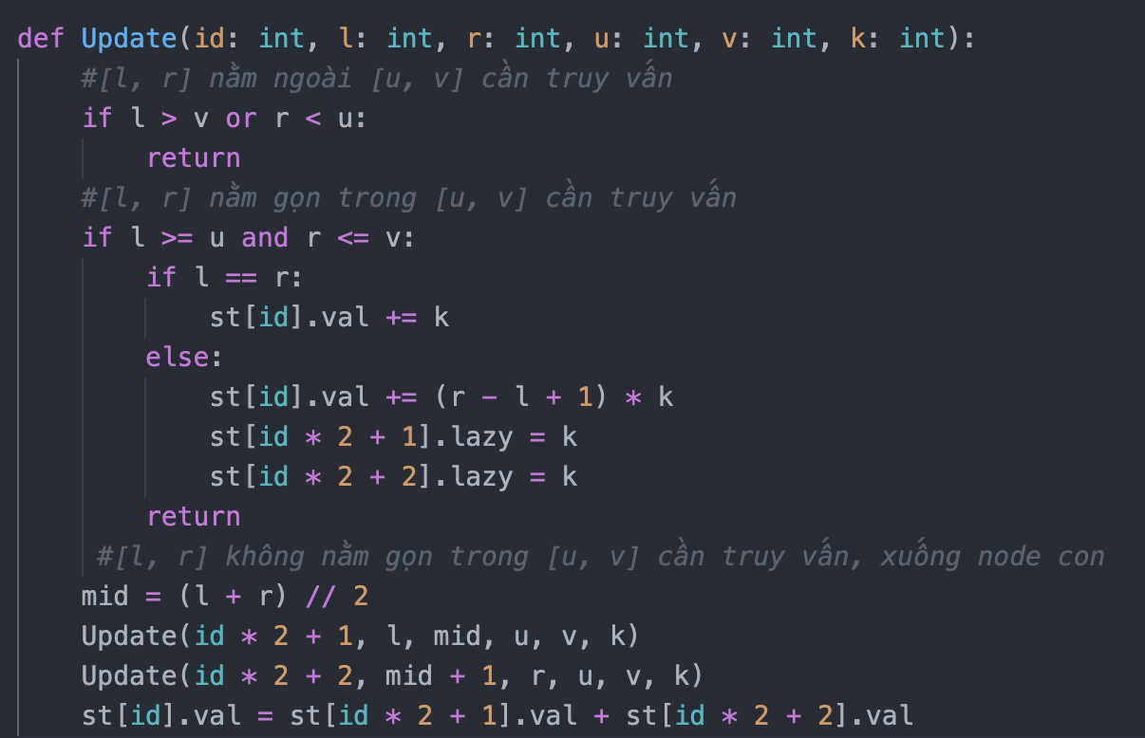

Slide 22
6.2. TẬN DỤNG ĐẶC ĐIỂM CỦA KHÓA
Sử dụng chính thuộc tính của khóa để làm các tác vụ khác
Thêm vào các khóa bổ sung

Slide 23
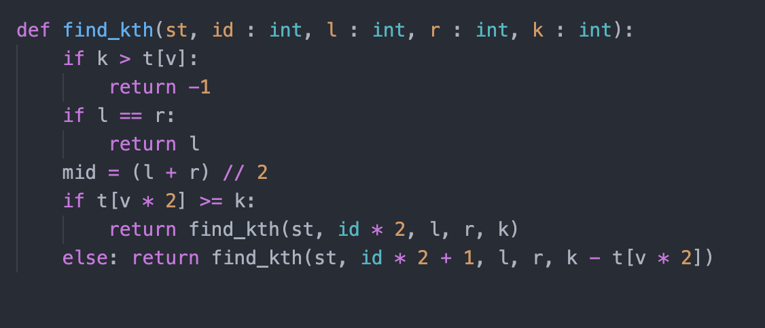
Tận dụng khóa chính
Ví dụ với bài toán như sau: Đếm số lượng số 0 có trong mảng và tìm vị trí của số 0 thứ k

Slide 24
Thêm vào các khóa bổ sung
Thêm một số khóa đặc biệt, đặc thù để làm một số công việc cụ thể
Lưu các khóa dưới cấu trúc dữ liệu khác

Slide 25
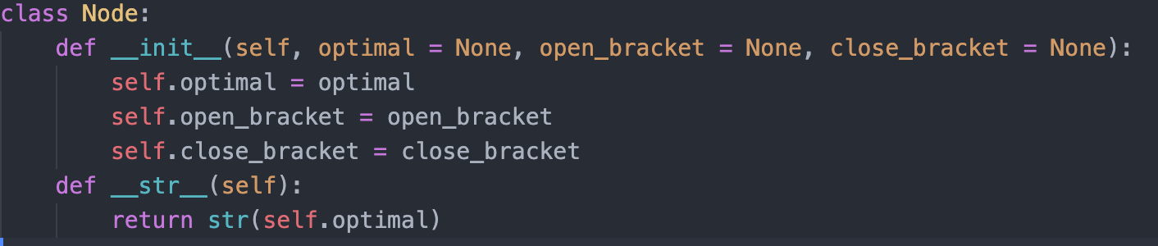
Thêm các khóa đặc thù
Ví dụ với bài toán như sau: Đếm số lượng số 0 có trong mảng và tìm vị trí của số 0 thứ k

Slide 26
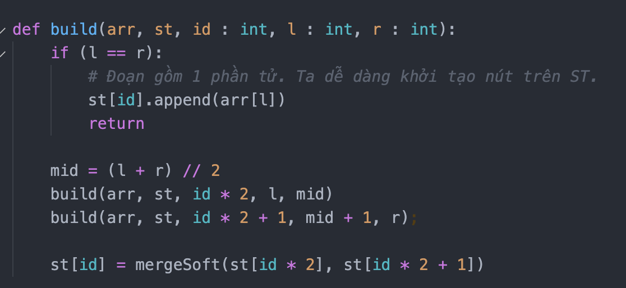
Lưu khóa dưới dạng cấu trúc khác
Ví dụ với bài toán như sau: Đếm số lượng số 0 có trong mảng và tìm vị trí của số 0 thứ k

Slide 27
7. SEGMENT TREE 2 CHIỀU

Slide 28
7. SEGMENT TREE 2 CHIỀU
Một cây phân đoạn có thể được tổng quát hóa với các thứ nguyên cao hơn
Nếu trong trường hợp một chiều chúng ta chia các chỉ số của mảng thành các phân đoạn, thì trong hai chiều chúng ta tạo ra một cây phân đoạn thông thường với các chỉ số đầu tiên, và cho mỗi phân đoạn chúng ta xây dựng một cây thông thường với các chỉ số thứ hai.

Slide 29
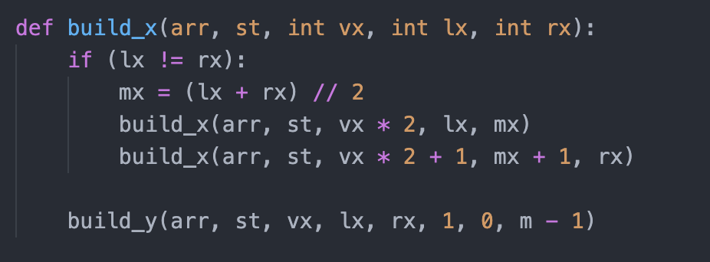
7. SEGMENT TREE 2 CHIỀU
Trong trường hợp này, segment tree của chúng ta sẽ build theo tuần tự: Đầu tiên là trên trục x, sau đó là đến trục y

Slide 30
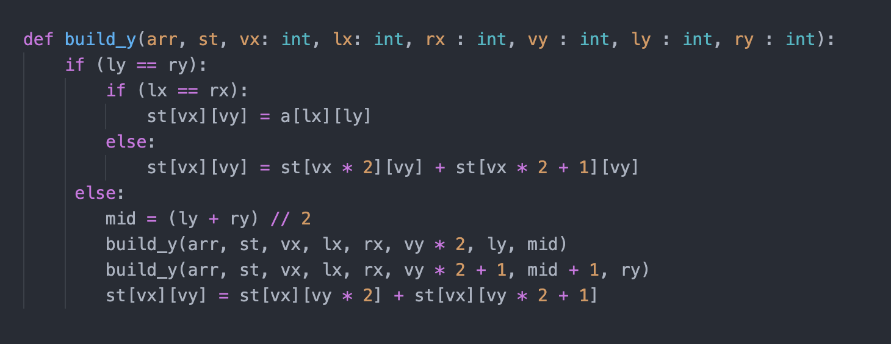
Build y

Slide 31
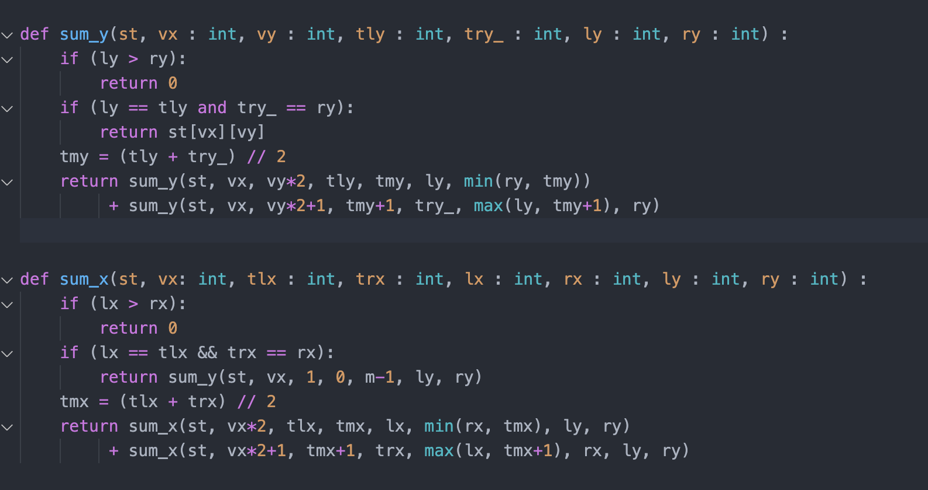
Query tính sum

Slide 32
8. CÂY PHÂN ĐOẠN NGẦM
Thông thường chúng ta muốn khởi tạo một cây segment tree hoàn thiện để quản lý dữ liệu với kích thước có sẵn và bộ dữ liệu có sẵn
Khởi tạo một cây dữ liệu với các giá trị mặc định ban đầu, sau đó chúng ta sẽ thêm dần dần

Slide 33
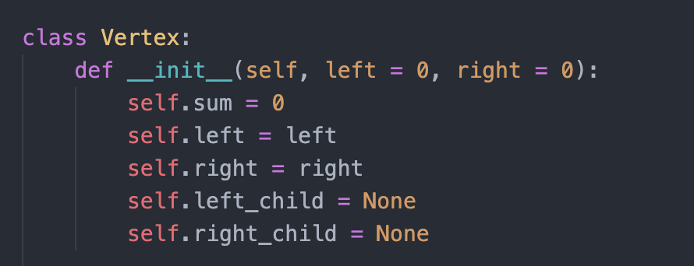
Hàm khởi tạo

Slide 34
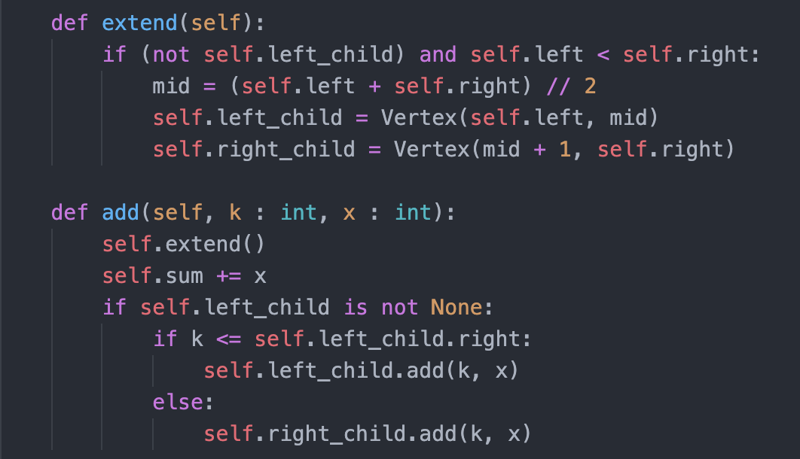
Hàm extend và add

Slide 35
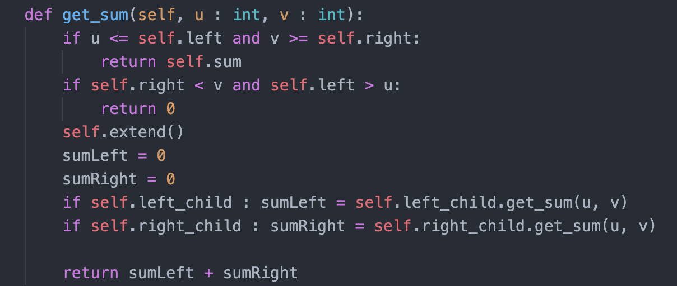
Hàm tính sum

Slide 36
9. Cây phân đoạn liên tục
Cây phân đoạn liên tục là cây phân đoạn ghi nhớ trạng thái trước đó của cây cho mỗi lần thực hiện truy vấn sửa đổi.
Điều này cho phép ta có thể truy cập bất kỳ phiên bản nào của cây này khi cần thiết.

Slide 37
9. Cây phân đoạn liên tục
Thực tế đối với việc cập nhật cây (cụ thể là cập nhật một node) chỉ cập nhật một lượng node nhất định.
=> Phiên bản mới của cây chỉ chứa n node mới, các node còn lại sẽ giống với phiên bản cũ.
Áp dụng ý tưởng này, khi tạo 1 phiên bản mới, ta chỉ tạo n node mới này, phần còn lại lấy từ phiên bản trước.

Slide 38
9. Cây phân đoạn liên tục
Cài đặt:
Node sẽ thêm 2 con trỏ để lưu trữ node con trái và phải.
Để theo dõi tất cả phiên bản, ta chỉ cần theo dõi node gốc đầu tiên của mỗi phiên bản.

Slide 39
[0, 6]
Ví dụ: A[3] = 10, đoạn cần tìm là [3, 3]
52
[0, 3]
0
[4, 6]
19
33
1
2
[0, 1]
[3, 4]
[4, 5]
[6, 6]
4
15
20
13
3
4
5
6
[0, 0]
[1, 1]
[2, 2]
[3, 3]
[4, 4]
[5, 5]
1
3
5
10
9
11
7
8
9
10
11
12
A = [1, 3, 5, 7, 9, 11, 13]
A = [1, 3, 5, 10, 9, 11, 13]

Slide 40
[0, 6]
[0, 6]
49
49
[0, 3]
0’
[0, 3]
0
[4, 6]
16
16
33
1’
1
2
[2, 3]
[0, 1]
[2, 3]
[4, 5]
[6, 6]
12
4
12
20
13
4’
3
4
5
6
[3, 3]
[0, 0]
[1, 1]
[2, 2]
[3, 3]
[4, 4]
[5, 5]
10
1
3
5
7
9
11
10’
7
8
9
10
11
12
A = [1, 3, 5, 10, 9, 11, 13]
Ver 1
A = [1, 3, 5, 7, 9, 11, 13]
Ver 0

Slide 41
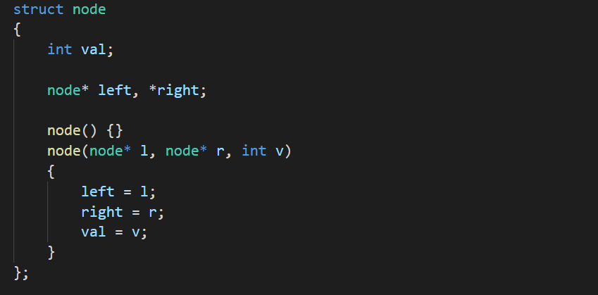
7

Slide 42
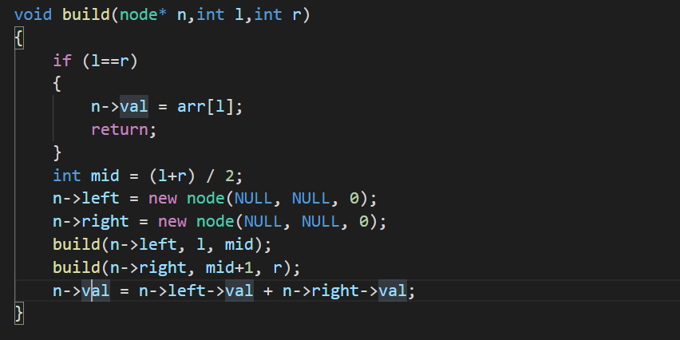
7

Slide 43
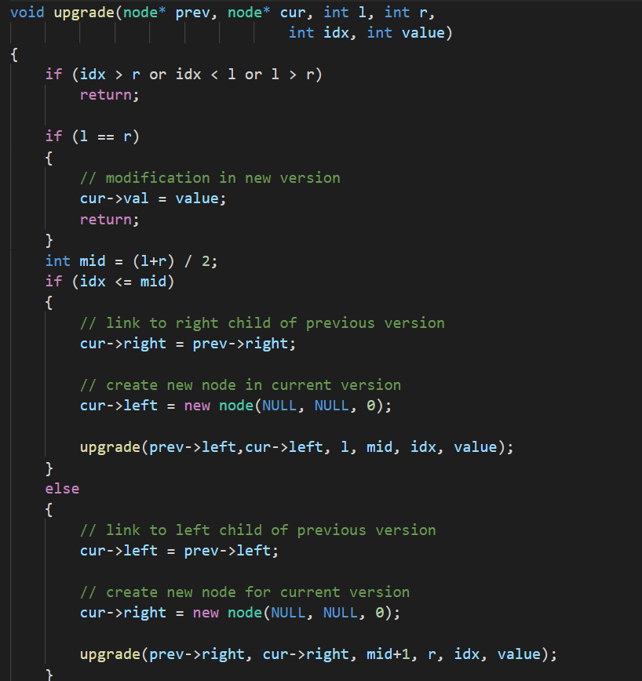
7

Slide 44
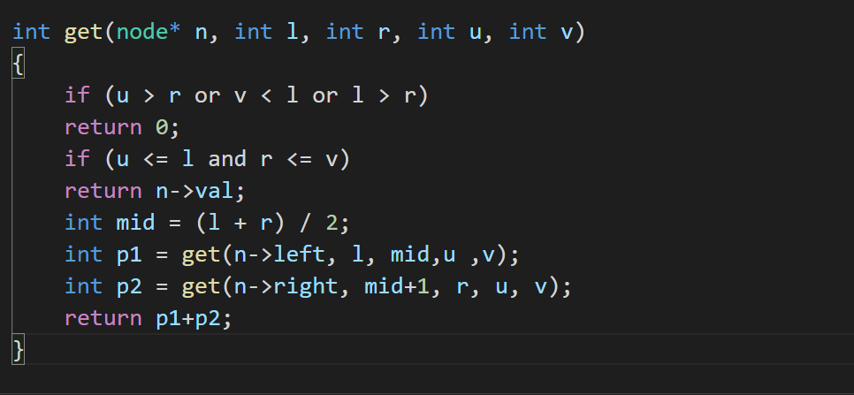
7

Slide 45
DEMO

Slide 46
9. TỔNG KẾT

Slide 47
PHÂN TÍCH VỀ SEGMENT TREE
ƯU ĐIỂM
Tốc độ truy vấn nhanh, chỉ O(logn)
Linh hoạt để cho phép ta sửa đổi mảng
NHƯỢC ĐIỂM
Tốn bộ nhớ
Code phức tạp nếu cần phù hợp với nhiều loại truy vấn khác nhau
S
W
Sử dụng trong các bộ dữ liệu lớn để quản lý nhiều kiểu dữ liệu nhờ tốc độ truy vấn nhanh
CƠ HỘI
Phải build lại từ đầu trong trường hợp cần làm mới bộ dữ liệu
TIỀM ẨN
O
T

Slide 48
Thanks!
Any questions?
You can find me at:
19522323@gm.uit.edu.vn

Slide 49

BÀI TẬP VỀ NHÀ

